Slide 1



ỦY BAN NHÂN DÂN QUẬN LONG BIÊN
TRƯỜNG MẦM NON BAN MAI XANH
Lứa tuổi: Mẫu giáo lớn
Giáo viên: Nguyễn Thu Thủy
Năm học 2024- 2025

Slide 3
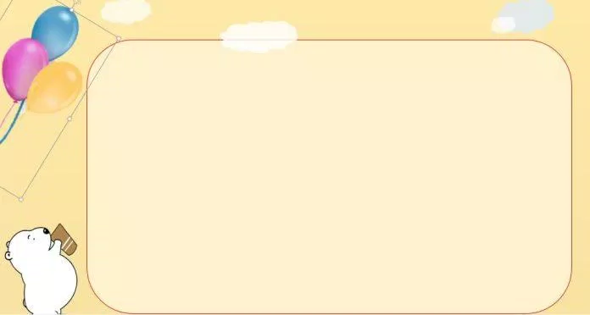
Các con cùng xem tranh với cô nhé!

Slide 4
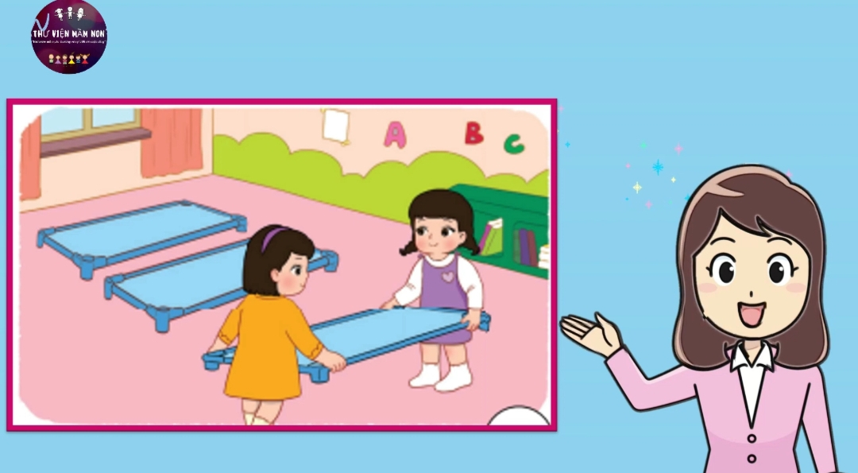

Slide 5
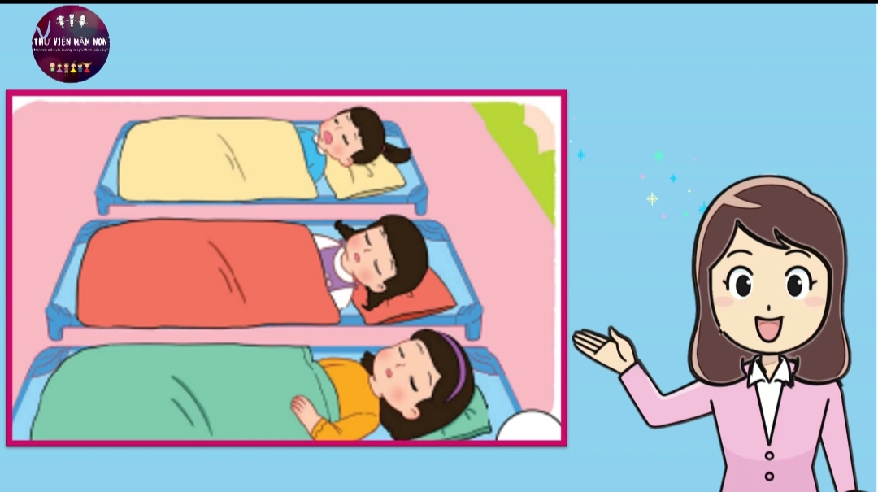

Slide 6
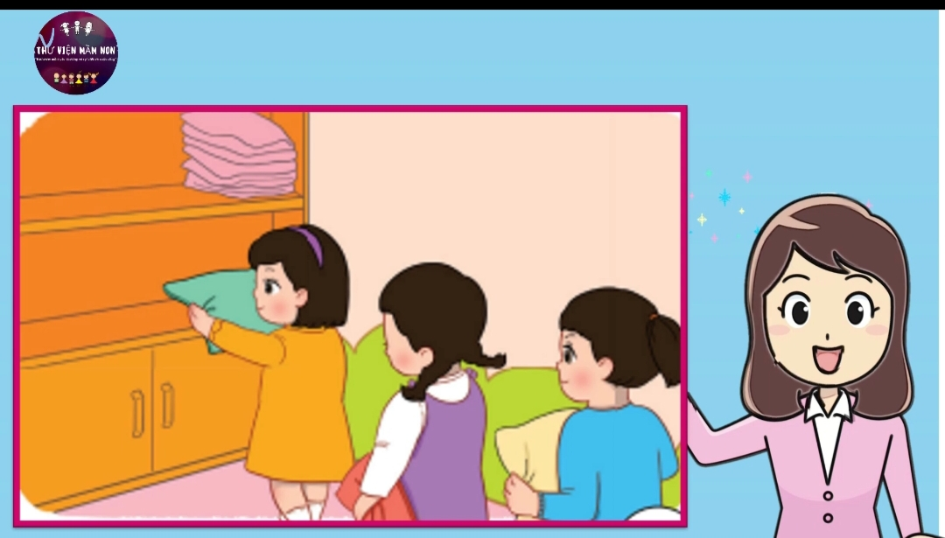

Slide 7
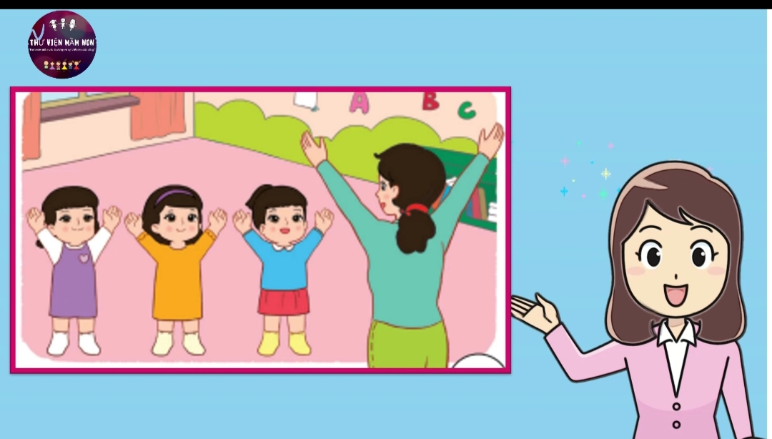

Slide 8


Slide 9

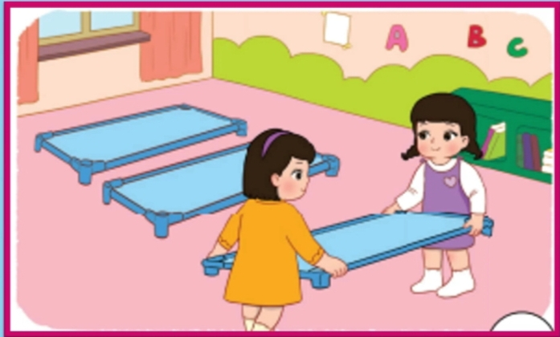
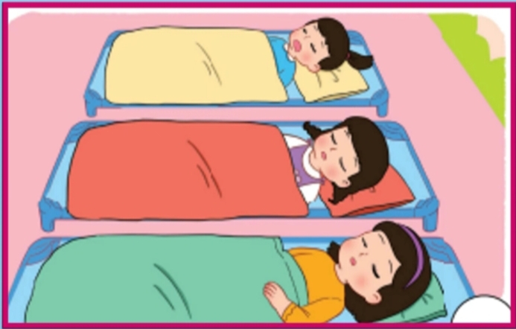

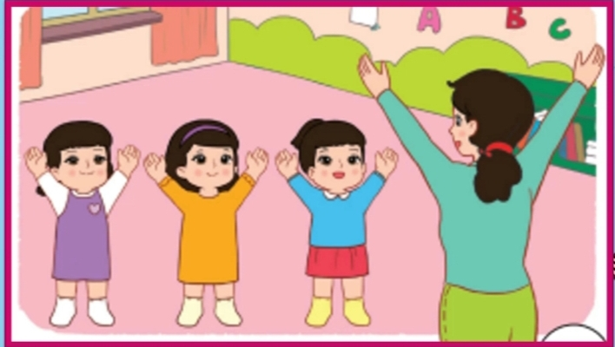
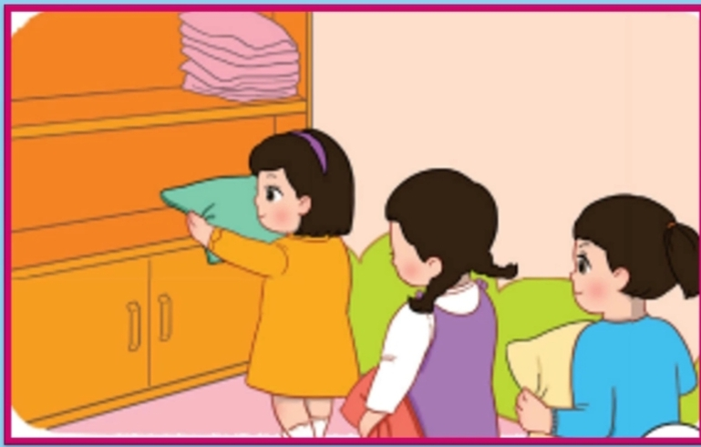
Chuẩn bị ngủ trưa
Ngủ trưa ở lớp
1
2
Thể dục thư giãn
Xếp đồ vào tủ
4
3

Slide 10

Xin chào và hẹn gặp lại các con!

